Slide 1

كلية الهندسة
قسم هندسة البرمجيات ونظم المعلومات
نظام ادارة سينما
إعداد
حمزة حاج شيخموس داوي محمد حمزة الحافظ
عمار مصطفى حاحي
اشراف
المهندسة روان الكردي
الفصل الأول
(2/3/2025)

Slide 2
المحتويات:
أهمية المشروع
أهداف المشروع
الدارسة المرجعية
المتطلبات الوظيفية
المنهجية المتبعة
خطة تنفيذ المشروع
الأدوات والمعمارية المستخدمة
Use case
التدفقات والمخططات
لائحة الاختبارات الأولية
مصفوفة تتبع المتطلبات
مخطط الصفوف
ERD Diagram
Schema Diagram
Site Map
الافاق المستقبلية والمراجع
‹#›

Slide 3
1- أهمية المشروع:
بناء نظام لإدارة السينما , حيث يسهم في تسهيل تنظيم عمليات حجز التذاكر وعروض الأفلام بشكل فعال , كما يساعد على تحليل البيانات وتوفير تقارير حول المبيعات وتفضيلات الزبائن ,كما يسهل على العملاء اختيار الأفلام ومواعيد العرض. و يمكن ان يتكامل النظام مع الأنظمة الأخرى مثل نظم الدفع الالكتروني مما يوفر الوقت والجهد.
من الجوانب الأساسية لأهمية هذا المشروع:
1- تحسين الفعالية التنظيمية: من خلال استخدام النظام المقترح، ستتمكن السينما من تحسين تنظيم وتنسيق المهام اليومية.
2- تحسين الاتصال: سيساعد النظام في تحسين الاتصال بين مديري الأقسام والادمن والزبائن وكافة الأعضاء الفاعلة في السينما ، مما يسمح بتوجيه التعليمات بشكل أكثر فعالية.
3- القدرة على إضافة الأفلام بطرق أسهل وأسرع: والتحقق من معلوماتهم ومتابعتهم، مما يقلل من الأخطاء ويوفر الوقت.
4- تقليل التكلفة: عن طريق الحد من الاعتماد على الورق وتوفير الوقت، سيقلل النظام من التكاليف العامة للسينما.
5-التحليل والتقارير: يمكن للنظام تقديم تقارير تحليلية لمساعدة إدارة ال سينما في اتخاذ قرارات استراتيجية على أساس معلومات دقيقة وموثوقة.

Slide 4
2- أهداف المشروع:
1- جدولة العروض.
2- إدارة الحجوزات.
3- إدارة القاعات وتوقيت عرض الأفلام.
4- تنظيم عملية البحث وتصنيف الأفلام.
5- جمع وتحليل البيانات.

Slide 5
3- الدراسة المرجعية:
تم إجراء دراسة متعمقة حول احتياجات المستخدم النهائي بهدف تحديد المتطلبات الوظيفية للنظام المقترح. وقد تم جمع البيانات حول النظام الحالي من خلال عدة عمليات لتقصي الحقائق، مما أدى إلى تحديد متطلبات المستخدم الخاصة بالنظام الجديد في نهاية هذه المرحلة. كما تمت دراسة النظام الحالي بناءً على البيانات التي تم جمعها، حيث ناقشنا مع المستخدمين النهائيين النقاط المهمة لتقييم مدى تأثيرها على جودة الخدمة، سواء كانت تمثل سلبيات فعلية تحتاج إلى معالجة أو نقاط قوة يمكن الاستفادة منها.
أما فيما يتعلق بدراسة المحتوى المشابه، فقد أجرينا تحليلًا للأنظمة التي تشبه نظامنا الحالي، وذلك بهدف استخلاص إيجابياتها وإضافتها إلى نظامنا، مع العمل على تحسين وتطوير أي جوانب سلبية تم رصدها.

Slide 6
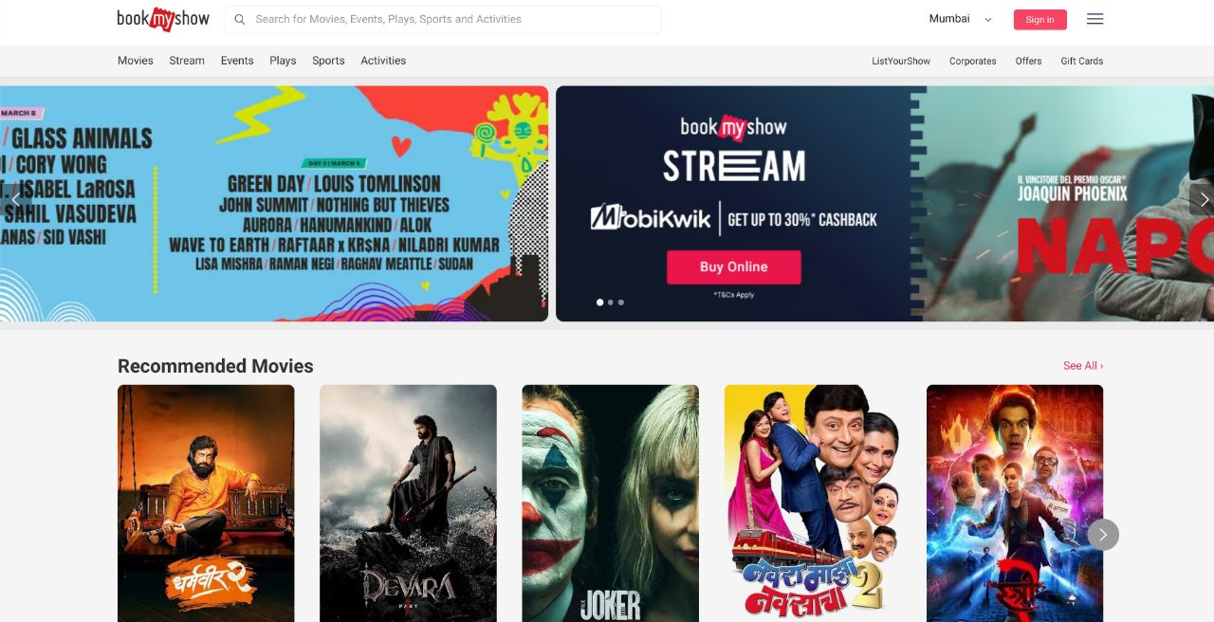
النظام الأول (Book My Show) :
هو نظام حجز تذاكر إلكتروني شائع يعمل في عدة دول، وهو متخصص في حجز التذاكر للأفلام، والعروض المسرحية، والحفلات الموسيقية، والفعاليات الرياضية وغيرها. يتميز النظام بواجهة مستخدم سهلة الاستخدام، حيث يتيح للمستخدمين تصفح الأفلام المتاحة، واختيار السينما المناسبة، وتحديد المقاعد المفضلة، ثم إتمام الدفع إلكترونيًا من خلال عدة طرق مثل البطاقات المصرفية والمحافظ الرقمية. كما يوفر النظام ميزات إضافية مثل تقييمات الأفلام، وعروض ترويجية، وبرامج ولاء للعملاء.
1- Book My Show
https://www.bookmyshow.com
الإيجابيات:
1-التكامل مع الأنظمة الاخرى
2-خيارات متعددة للحجز
3-معلومات شاملة عن الافلام
4-عروض خاصة وخصومات

Slide 7
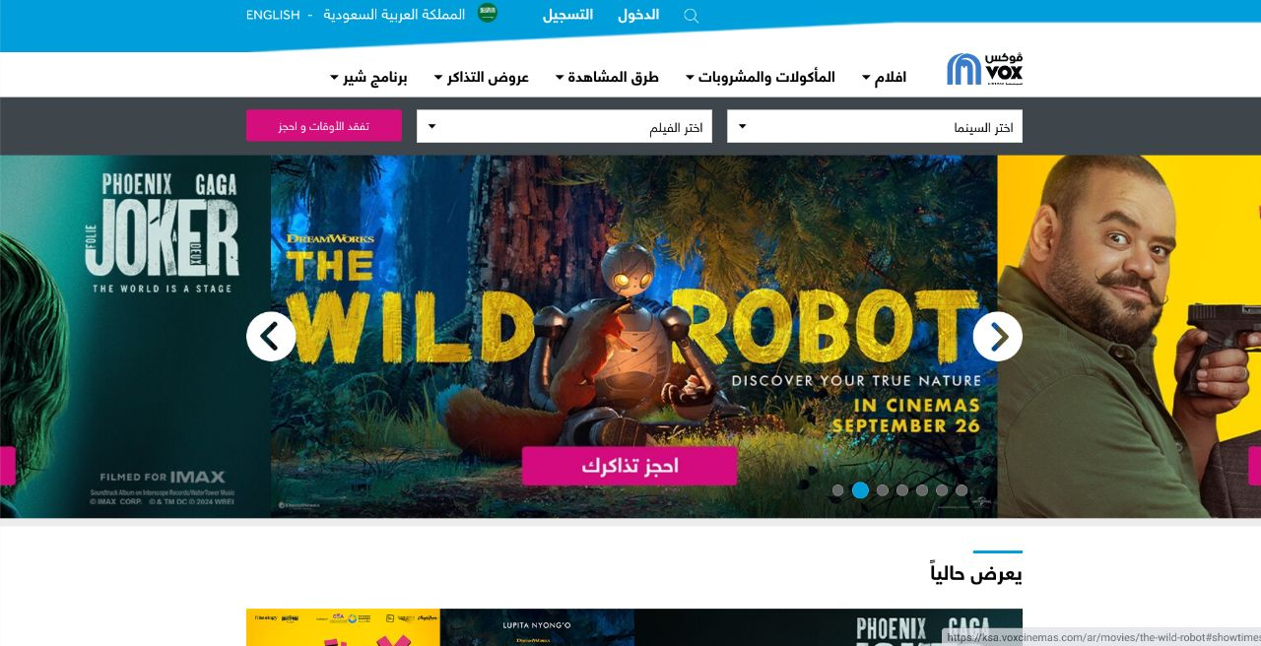
النظام الثاني (Vox Cinema) :
هو أحد أكبر مشغلي السينما في الشرق الأوسط، ويوفر نظامًا رقميًا متكاملًا لحجز التذاكر عبر موقعه الإلكتروني وتطبيق الهاتف المحمول. يتيح النظام للمستخدمين استعراض الأفلام المتاحة وفقًا لمواقع السينما المختلفة، والاطلاع على تفاصيل العروض مثل نوع الفيلم، وتنسيق العرض (3D, IMAX, 4DX)، وحجز المقاعد مسبقًا. كما يتميز Vox Cinema بخدمات إضافية مثل طلب المأكولات والمشروبات عبر الإنترنت، والاشتراك في برامج الولاء، وعرض تقييمات وأوقات العروض لضمان تجربة حجز سلسة للمستخدمين.
2- Vox Cinema
https://www.voxcinemas.com
الإيجابيات:
1-تطبيق الهاتف المحمول
2-برامج الولاء
3- واجهات سهلة الاستخدام
‹#›

Slide 8
استنادًا إلى التحليل السابق، سيتم تصميم النظام الجديد ليشمل أفضل الميزات المستخلصة من النظامين المرجعيين، بالإضافة إلى تحسين بعض الجوانب لضمان تجربة مستخدم أكثر تكاملًا وفعالية. وعليه، فإن النظام المقترح سيحتوي على الخصائص التالية:
واجهات سهلة الاستخدام
وضوح سياسة إلغاء الحجز
التكامل مع الأنظمة الأخرى
إتاحة خدمة التقييم لعملية الحجز
سهولة التواصل مع فريق الدعم
تقديم معلومات شاملة عن العروض والأفلام
إتاحة خدمة اقتراحات وملاحظات
حجز تذاكر سهل وآمن
تحليل البيانات وإنشاء تقارير
تخصيص المقاعد
.
‹#›

Slide 9
المستخدم | الاولوية | الوصف | اسم المتطلب | ID
الزبون , الادمن | 1 | يمكن للمستخدم انشاء حساب ضمن النظام | انشاء حساب | UC-1
الأدمن , مدير القسم , الموظف , الزبون | 1 | يمكن للمستخدم تسجيل الدخول الى حسابه الشخصي | تسجيل دخول | UC-2
الأدمن , مدير القسم , الموظف , الزبون | 1 | يمكن للمستخدم تسجيل خروج من حسابه الشخصي | تسجيل خروج | UC-3
الأدمن , مدير القسم , الموظف , الزبون | 1 | يمكن للمستخدم تغير كلمة المرور الخاصة بحسابه في حال نسيانها او رغبته بذلك | تغير كلمة المرور | UC-4
الأدمن , مدير القسم , الموظف , الزبون | 1 | يمكن للمستخدم ان يقوم بإدارة حسابه الشخصي | إدارة الحساب الشخصي | UC-5
الأدمن , مدير القسم | 1 | يمكن للأدمن إضافة فيلم الى النظام مباشرة , بينما مدير القسم يحتاج الى موافقة الأدمن أولا | إضافة فيلم | UC-6
الأدمن , مدير القسم | 1 | يمكن للأدمن حذف فيلم من النظام مباشرة , بينما مدير القسم يحتاج الى موافقة الأدمن أولا | حذف فيلم | UC-7
الأدمن , مدير القسم | 1 | يمكن للأدمن تعديل على الفيلم في النظام مباشرة , بينما مدير القسم يحتاج الى موافقة الأدمن أولا | تعديل على الفيلم | UC-8
الأدمن | 1 | يمكن للأدمن إضافة مدير قسم على النظام مباشرة | إضافة مدير قسم | UC-9
الأدمن | 1 | يمكن للأدمن حذف مدير قسم من النظام مباشرة | حذف مدير قسم | UC-10
‹#›

Slide 10
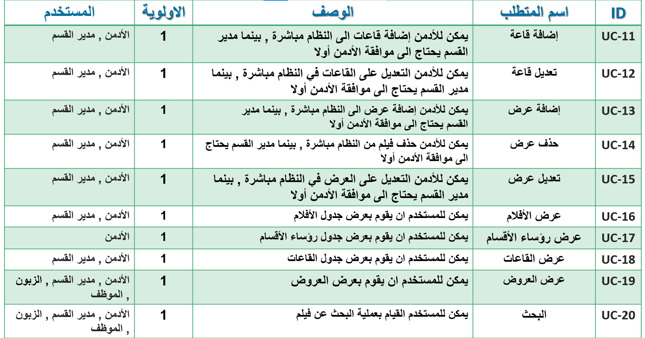

Slide 11
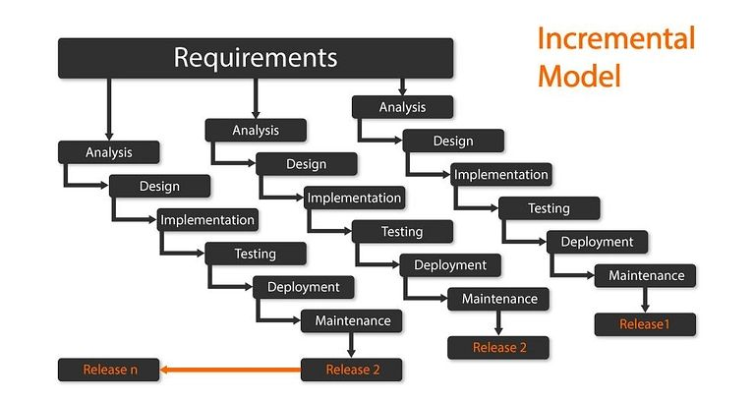
المنهجية المتبعة(المنهجية المتزايدة): 5-
اسلوب تطوير يركز على بناء النظام بشكل تدريجي، حيث يتم تطوير النظام في أجزاء صغيرة تسمى "تزايدات" كل تزايد يمثل مجموعة من الميزات أو الوظائف الجديدة التي تُضاف إلى النظام.
مراحل عمل المنهجية:
➢ التخطيط: يتم تحديد المتطلبات الأساسية للمشروع.
➢ التصميم: يتم تصميم النظام بشكل عام مع تحديد المكونات الأساسية.
➢ التطوير: يتم تطوير النظام عل شكل تزايدات حيث يتم تنفيذ جزء من المتطلبات ف كل تزايد.
➢ الاختبار: يتم اختبار كل تزايد بعد تطويره للتأكد من أنه يعمل كما هو متوقع.
➢ التسليم: بعد الانتهاء من كل تزايد، يتم تسليم النسخة المحدثة من النظام.
مخطط المنهجية المتزايدة

Slide 12
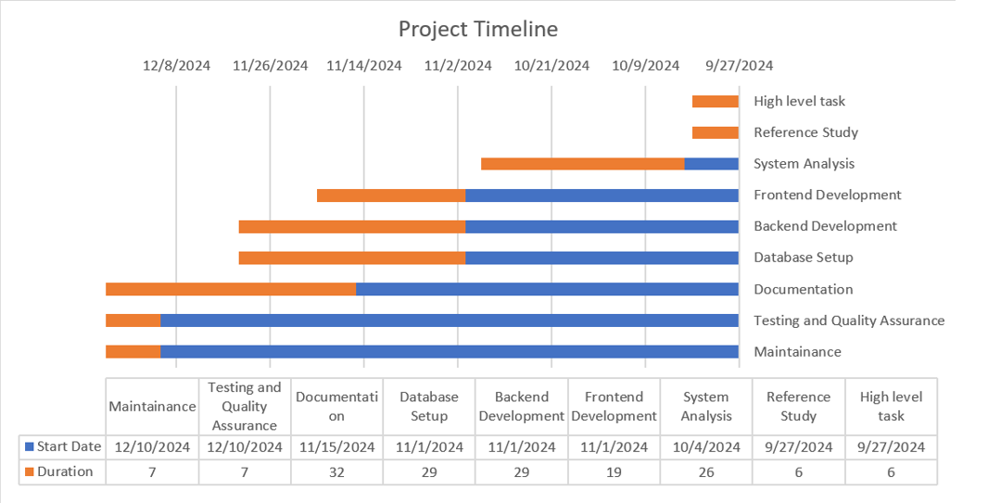
مخطط غانت

Slide 13
الأدوات المستخدمة-7
StarUML: برنامج مفتوح المصدر لإنشاء المخططات الانسيابية، UML، والمخططات التنظيمية.
VS Code: محرر نصوص برمجية مفتوح المصدر من مايكروسوفت، يدعم مختلف أنظمة التشغيل.
PHP: لغة برمجة مخصصة لتطوير تطبيقات الويب، وتُستخدم أيضًا في بناء برامج مستقلة.
MySQL: نظام إدارة قواعد بيانات علائقية مفتوح المصدر يعتمد على لغة SQL.
Laravel: إطار عمل PHP لتطوير تطبيقات الويب بكفاءة، ويتميز بأدوات قوية مثل ORM والتوجيه.
XAMPP: حزمة برمجية مفتوحة المصدر تضم MySQL وApache لإنشاء بيئة سيرفر محلي للاختبار والتطوير.

Slide 14
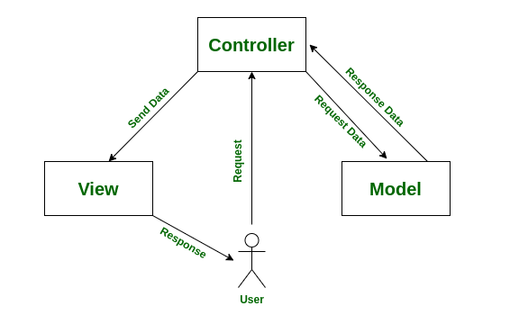
معمارية النظام
معمارية النظام تحدد الهيكل العام وتنظيم المكونات لتحقيق الأداء الأمثل مع مراعاة التوافق، التوسعية، الأمان، والصيانة. في نظام حجز السينما، تتضمن المعمارية مكونات مثل قاعدة البيانات، واجهة المستخدم، ونظام إدارة الحجز.
نمط MVC (Model-View-Controller)
يُستخدم MVC لتنظيم الكود وفصل مكونات التطبيق لضمان كفاءة التفاعل بين البيانات وواجهة المستخدم.
النموذج (Model): مسؤول عن إدارة البيانات وتخزينها ومعالجتها.
المتحكم (Controller): يتعامل مع طلبات المستخدم وينسق بين النموذج والعرض.
العرض (View): يمثل واجهة المستخدم، ويعرض البيانات بطريقة مرئية وسهلة التفاعل.
يضمن هذا النمط مرونة التعديل وتحسين تجربة المستخدم في النظام.
مخطط MVC

Slide 15
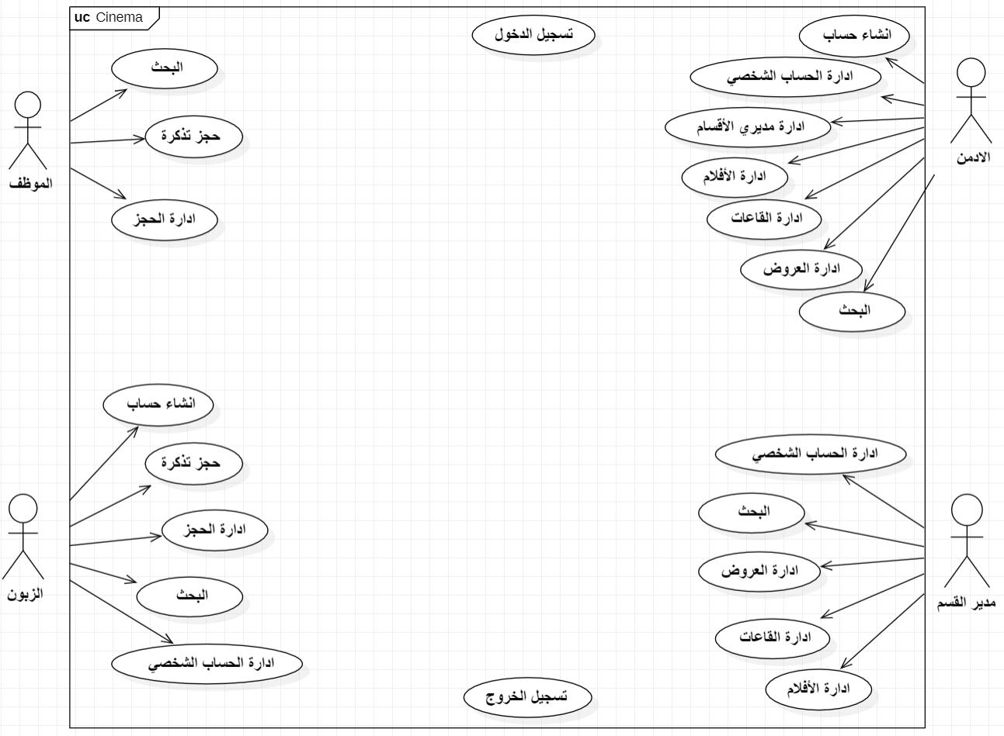
مخطط Use Case

Slide 16
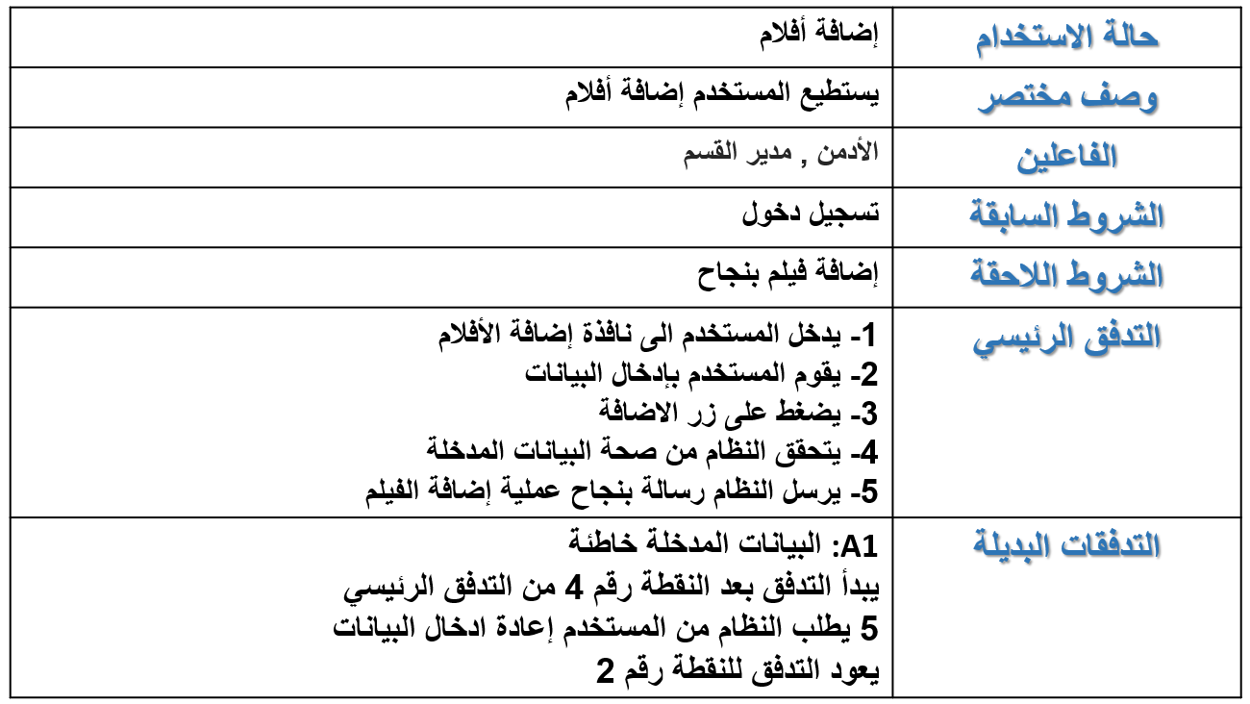
1- إضافة فيلم:
جدول توصيف إضافة فيلم

Slide 17
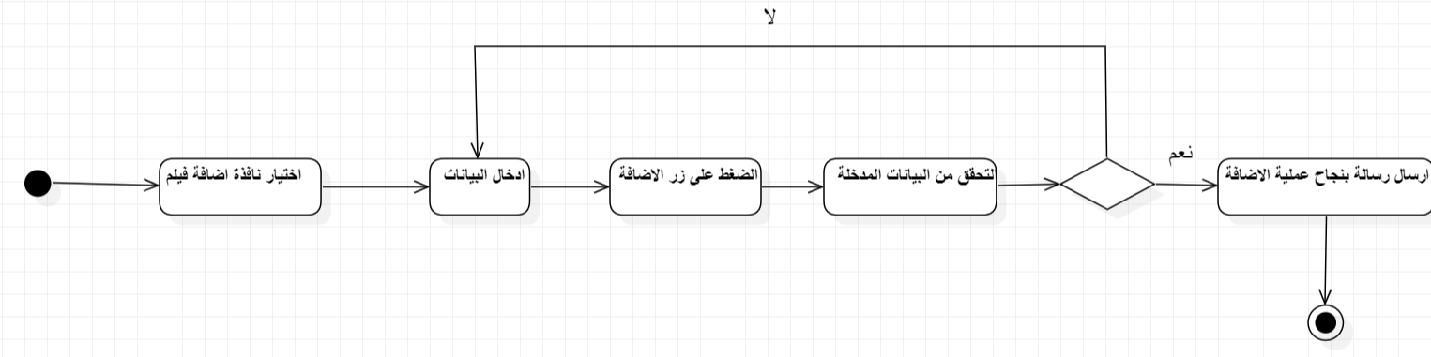
مخطط نشاط إضافة فيلم

Slide 18
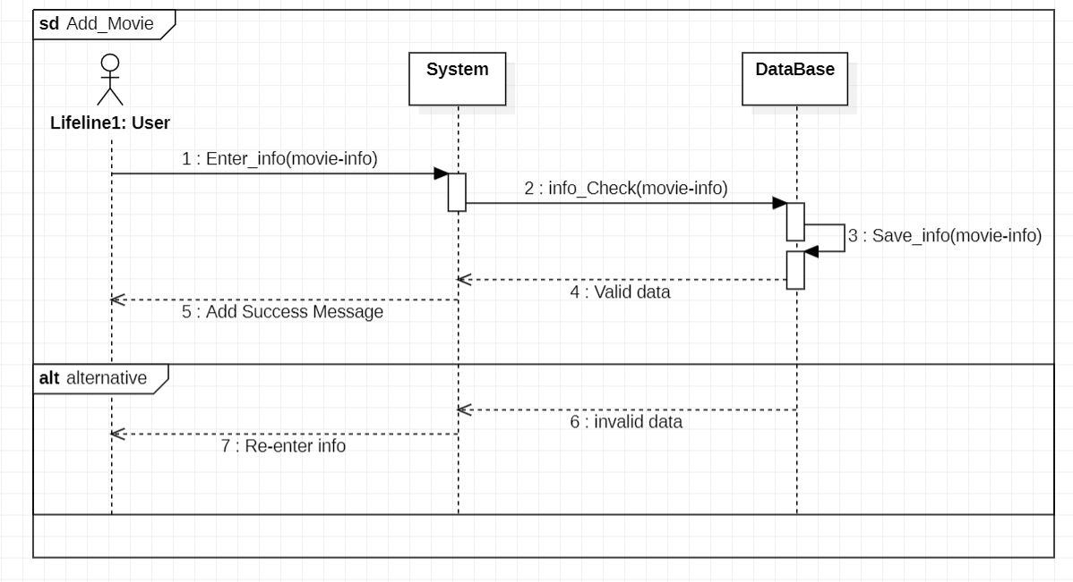
مخطط تسلسل إضافة فيلم

Slide 19
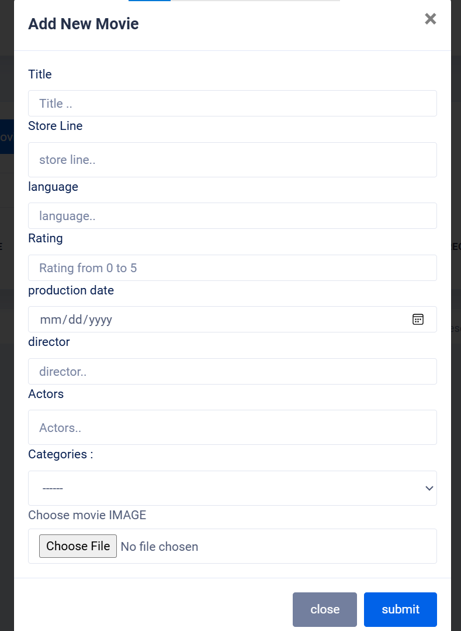
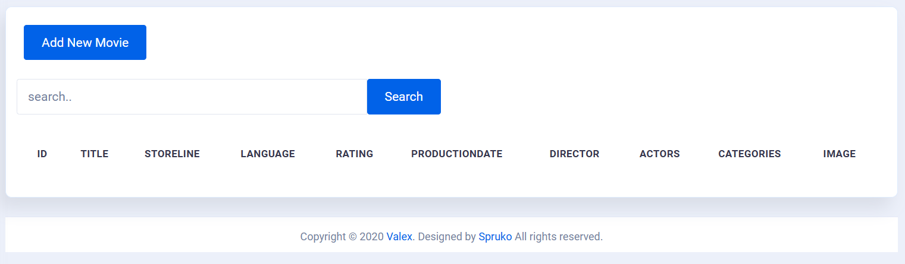
صورة اضافة فيلم 1
صورة اضافة فيلم 2

Slide 20
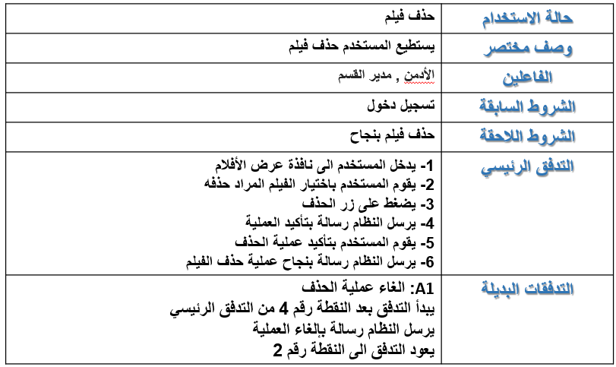
2- حذف فيلم:
جدول توصيف حذف فيلم

Slide 21
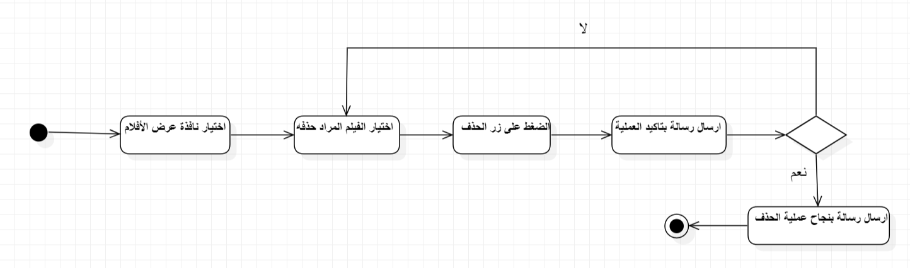
مخطط نشاط حذف فيلم

Slide 22
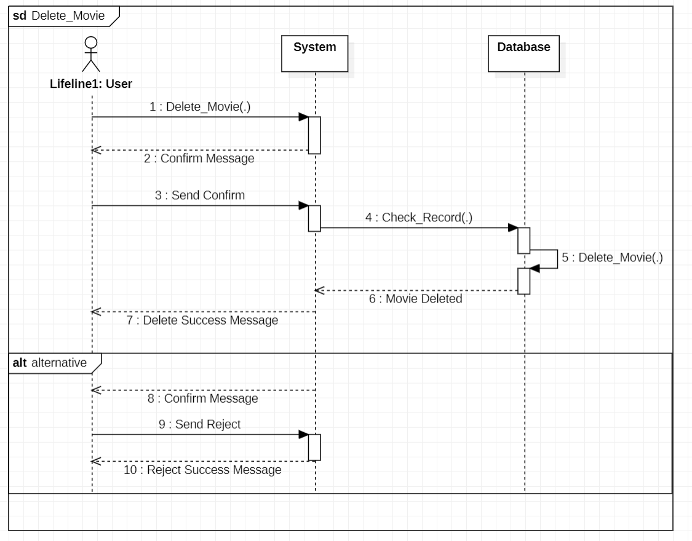
مخطط تسلسل حذف فيلم

Slide 23
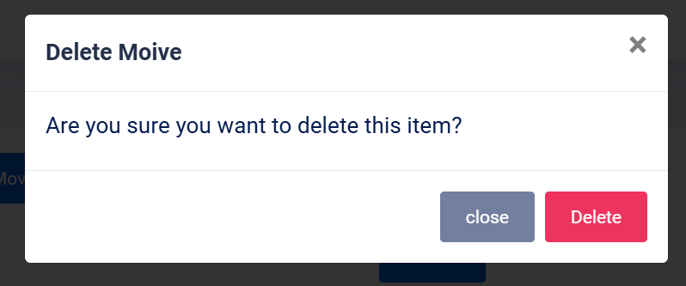
صورة حذف فيلم

Slide 24
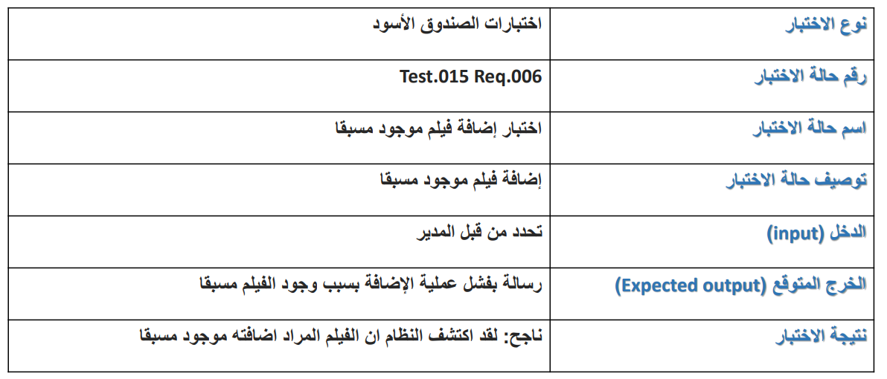
جدول اختبار عملية إضافة فيلم موجود مسبقا

Slide 25
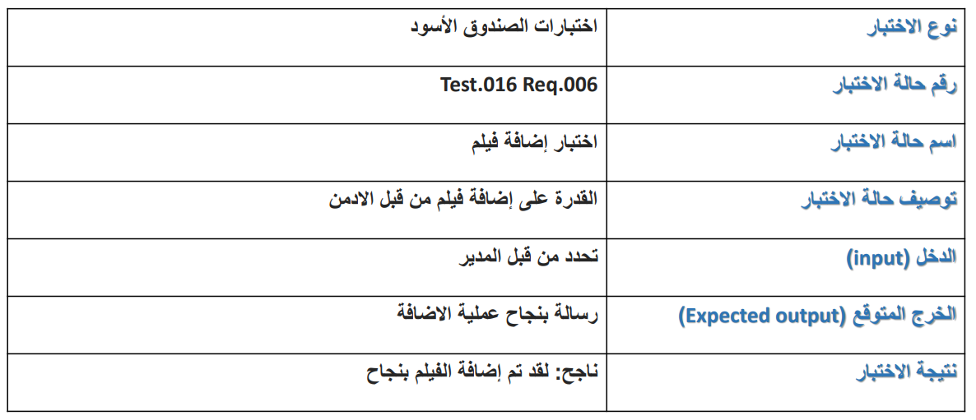
جدول اختبار عملية إضافة فيلم صحيحة

Slide 26
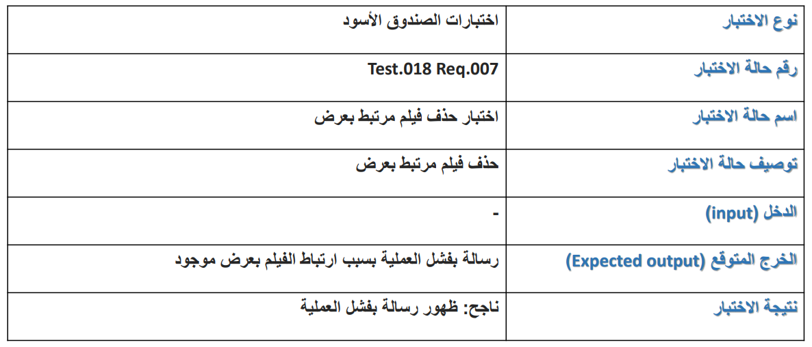
جدول اختبار عملية حذف فيلم مرتبط بعرض

Slide 27
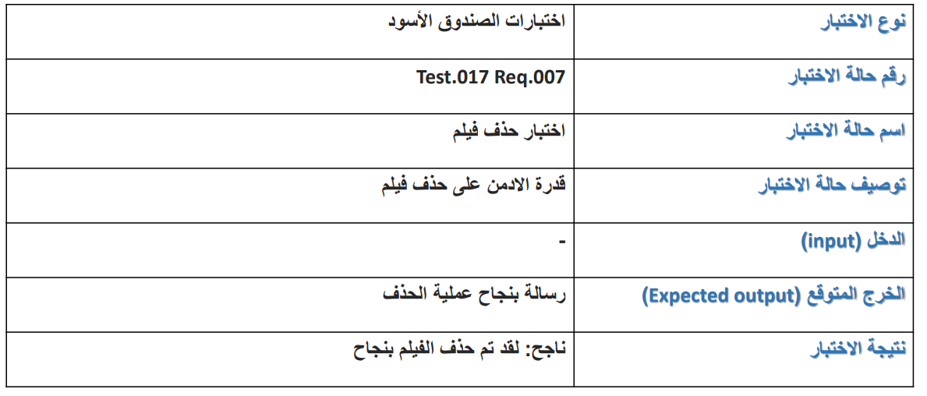
جدول اختبار عملية حذف فيلم صحيحة

Slide 28
نوع المتطلب | نتيجة الاختبار | الأهمية | رقم الاختبار | حالة الاختبار | SRS | اسم المتطلب | رقم المتطلب
وظيفي | ناجح | 5 | Test.006 | تم التنفيذ | حالة انشاء حساب | انشاء حساب | UC-01
وظيفي | ناجح | 5 | Test.009 | تم التنفيذ | حالة تسجيل دخول | تسجيل دخول | UC-02
وظيفي | ناجح | 5 | - | تم التنفيذ | حالة تسجيل خروج | تسجيل خروج | UC-03
وظيفي | ناجح | 5 | Test.012 | تم التنفيذ | حالة تغير كلمة المرور | تغير كلمة المرور | UC-04
وظيفي | ناجح | 5 | Test.014 | تم التنفيذ | حالة إدارة الحساب الشخصي | إدارة الحساب الشخصي | UC-05
وظيفي | ناجح | 5 | Test.016 | تم التنفيذ | حالة إضافة فيلم | إضافة فيلم | UC-06
وظيفي | ناجح | 5 | Test.017 | تم التنفيذ | حالة حذف فيلم | حذف فيلم | UC-07
وظيفي | ناجح | 5 | Test.019 | تم التنفيذ | حالة تعديل فيلم | تعديل فيلم | UC-08
وظيفي | ناجح | 5 | Test.021 | تم التنفيذ | حالة إضافة مدير قسم | إضافة مدير قسم | UC-09
وظيفي | ناجح | 5 | - | تم التنفيذ | حالة حذف مدير قسم | حذف مدير قسم | UC-10
وظيفي | ناجح | 5 | Test.023 | تم التنفيذ | حالة إضافة قاعة | إضافة قاعة | UC-11

Slide 29
نوع المتطلب | نتيجة الاختبار | الأهمية | رقم الاختبار | حالة الاختبار | SRS | اسم المتطلب | رقم المتطلب
وظيفي | ناجح | 5 | Test.025 | تم التنفيذ | حالة تعديل قاعة | تعديل قاعة | UC-12
وظيفي | ناجح | 5 | Test.027 | تم التنفيذ | حالة إضافة عرض | إضافة عرض | UC-13
وظيفي | ناجح | 5 | - | تم التنفيذ | حالة حذف عرض | حذف عرض | UC-14
وظيفي | ناجح | 5 | Test.029 | تم التنفيذ | حالة تعديل عرض | تعديل عرض | UC-15
وظيفي | ناجح | 5 | - | تم التنفيذ | حالة عرض البروفايل | عرض البروفايل | UC-16
وظيفي | ناجح | 5 | - | تم التنفيذ | حالة عرض الأفلام | عرض الأفلام | UC-17
وظيفي | ناجح | 5 | - | تم التنفيذ | حالة عرض رؤساء الأقسام | عرض رؤساء الأقسام | UC-18
وظيفي | ناجح | 5 | - | تم التنفيذ | حالة عرض القاعات | عرض القاعات | UC-19
وظيفي | ناجح | 5 | - | تم التنفيذ | حالة عرض العروض | عرض العروض | UC-20
وظيفي | ناجح | 5 | - | تم التنفيذ | حالة البحث | البحث | UC-21

Slide 30
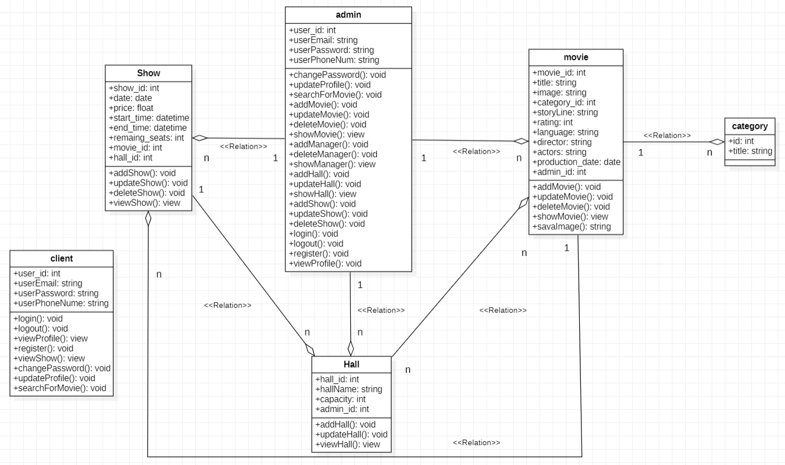
Class diagram

Slide 31
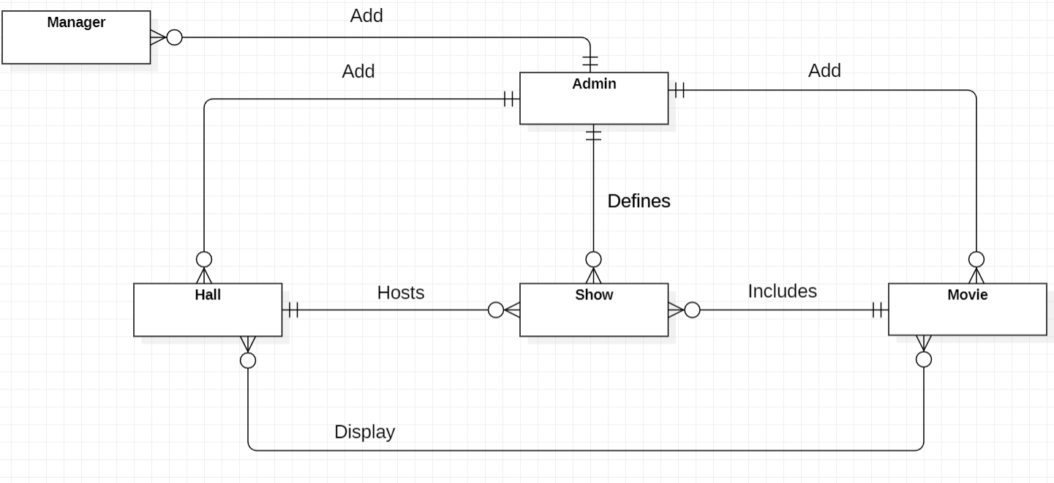
ERD diagram

Slide 32
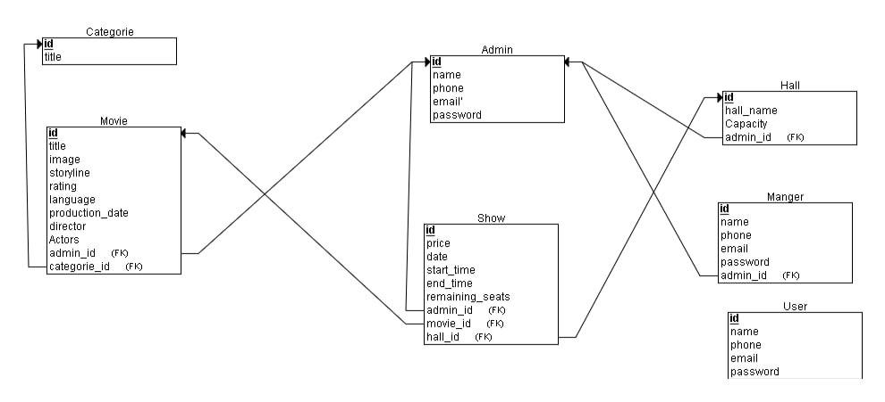
Schema diagram

Slide 33
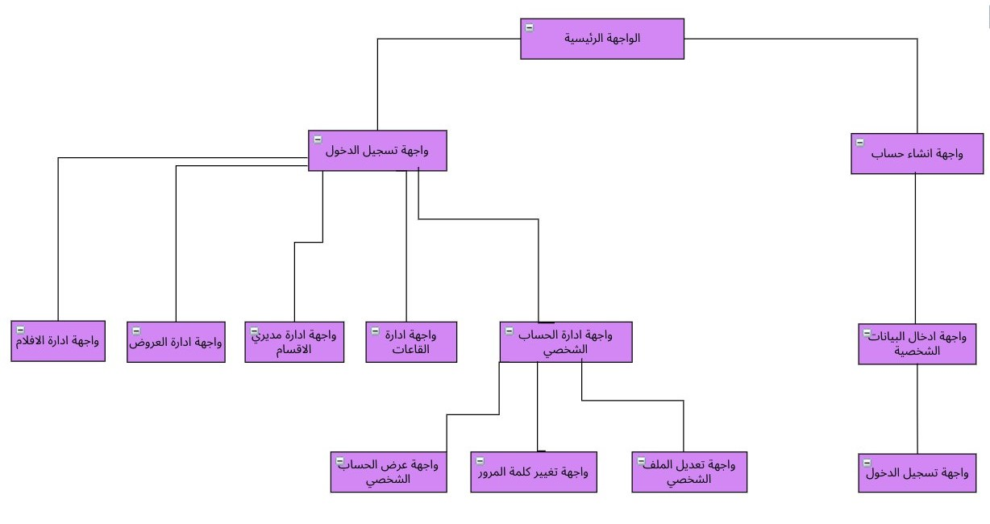
Site map diagram

Slide 34
الآفاق المستقبلية
يتطلب تطوير نظام إدارة السينما مراعاة التقنيات الحديثة والاتجاهات المستقبلية لتعزيز كفاءة وفعالية النظام. فيما يلي بعض الآفاق المستقبلية المحتملة:
الذكاء الاصطناعي وتحليل البيانات:
استخدام الذكاء الاصطناعي لتحليل بيانات العملاء والتنبؤ بالإيرادات.
تطبيق تقنيات التعلم الآلي لتوفير اقتراحات مخصصة للمستخدمين بناءً على سلوكهم.
إضافة خدمات جديدة:
إتاحة حجز المقاعد مسبقًا عبر الإنترنت.
تقديم خيارات لحجز المأكولات والمشروبات أثناء شراء التذاكر.
برنامج ولاء العملاء:
إنشاء نظام مكافآت لجذب العملاء الدائمين.
تقديم خصومات وعروض حصرية بناءً على عدد مرات الحجز

Slide 35
بعض المراجع المستخدمة:
1- Sommerville, I. (2016). Software Engineering (10th Edition). Pearson .Education
2- Pressman, R. S., & Maxim, B. R. (2020). Software Engineering: A Practitioner's .Approach (9th Edition). McGraw-Hill Education
3- .Object Management Group (OMG). (2021). UML Specification
4- Amazon Web Services. (n.d.). Building Scalable Applications on the Cloud. Retrieved from https (https://aws.amazon.com/)://aws (https://aws.amazon.com/).amazon (https://aws.amazon.com/).com .(https://aws.amazon.com/)

